Slide 1
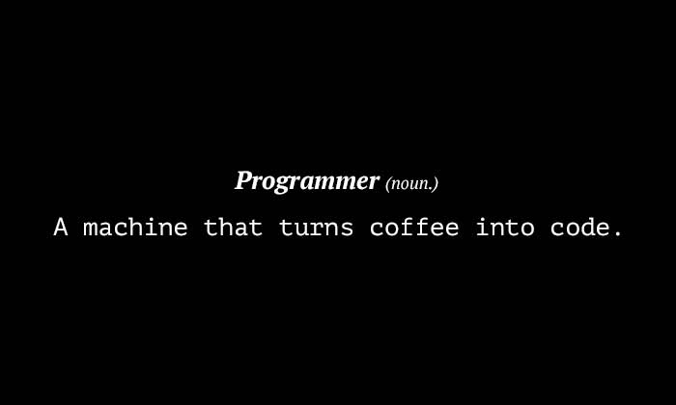
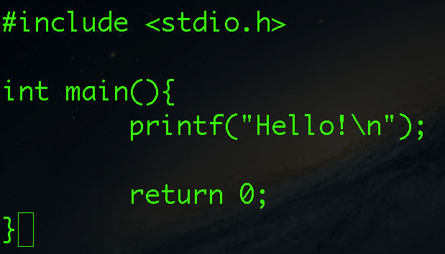

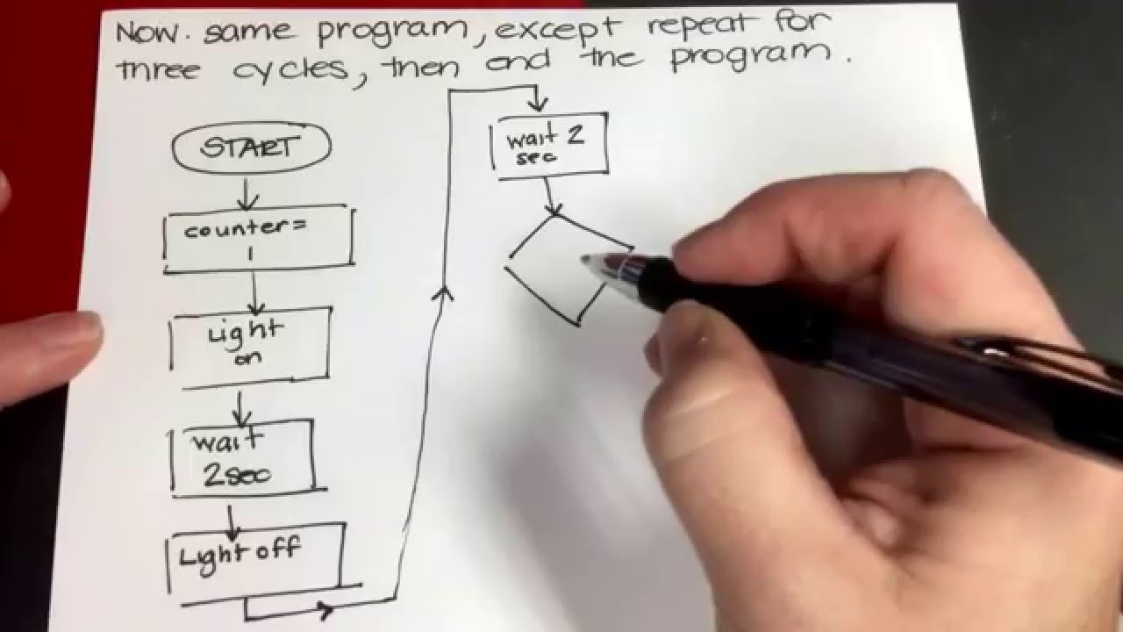
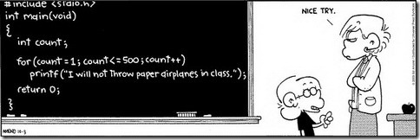
Programación
<número>
Notes:
<número>

Slide 2
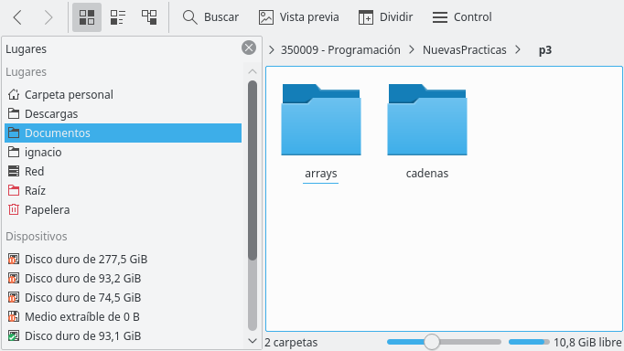
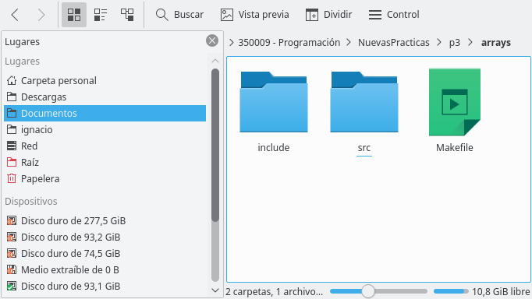
Práctica 3
Arrays y cadenas de caracteres
Conceptos básicos sobre arrays. Memoria, paso de arrays.
Manejo básico de arrays. Copiar, recorrer, etc
Organización de la práctica
En una carpeta p3 crear dos carpetas: arrays y cadenas. Dentro de cada una de ellas copiar todos los .h a una subcarpeta “include” y todos los .c a otra subcarpeta “src”, según corresponda.
- Copiar los makefiles en las carpetas “arrays” y “cadenas”
<número>
Notes:
<número>
La tecnología WiFi o Wi… Fi… se aplica principalmente para formar redes….

Slide 3

Práctica 3
Arrays
Enunciado: Se dispone de un array de datos “datos” de tipo double y tamaño N que se quiere copiar en otro array “temperaturas” de tipo double y tamaño N que está vacío.
Tenemos que escribir una función llamada copiarArray que copie num_elem del array origen al destino. Esta función deberá comprobar que todos los parámetros son correctos.
¿Qué ocurre si p_origen o p_destino son menores que num_elem? ¿sabemos sus tamaños reales?
<número>
Notes:
<número>
La tecnología WiFi o Wi… Fi… se aplica principalmente para formar redes….

Slide 4
Práctica 3
Arrays
Enunciado: Para esto utilizaremos las funciones copiarArray e imprimirArray
Definición: int imprimirArray(const double *p, int num_elem);
/* funcion que permite sacar num_element elementos de un array por pantalla
* [ IN] p, array
* [ IN] num_element, número de elementos del array a mostrar
* [RET] return, Si error < 0 */
Definición: int copiarArray(double *p_destino, int num_elem, const double *p_origen);
/* funcion que permite copiar un array en otro
* [OUT] p_destino, array de doubles que recibe la copia
* [ IN] num_element, número de elementos del array a copiar
* [ IN] p_origen, array de doubles fuente para copiar
* [RET] return, Si error < 0 */
<número>
Notes:
<número>
La tecnología WiFi o Wi… Fi… se aplica principalmente para formar redes….

Slide 5
Práctica 3
Arrays
Enunciado: Además hay que calcular una serie de estadísticos de un array de datos. Esas funciones están en estadísticas.c y sus definiciones en estadísticas.h
Definición: int calcularMayor(const double *p, int num_elem, double *mayor);
/* funcion que permite encontrar el mayor valor en un array
* [ IN] p, array de doubles
* [ IN] num_element, número de elementos del array
* [OUT] mayor, puntero a double para devolver el mayor valor del array
* [RET] return, Si error < 0 */
Definición: int calcularMenor(const double *p, int num_elem, double *menor);
/* funcion que permite encontrar el menor valor en un array
* [ IN] p, array de doubles
* [ IN] num_element, número de elementos del array
* [OUT] menor, puntero a double para devolver el menor valor del array
* [RET] return, Si error < 0 */
<número>
Notes:
<número>
La tecnología WiFi o Wi… Fi… se aplica principalmente para formar redes….

Slide 6
Práctica 3
Arrays
Definición: int calcularMedia(const double *p, int num_elem, double *media);
/* Funcion que permite calcular la media de los valores en un array
* [ IN] p, array de doubles
* [ IN] num_element, número de elementos del array
* [OUT] media, puntero a double para devolver la media de los valores del array
* [RET] return, Si error < 0 */
Definición: int calcularVar(const double *p, int num_elem, double media, double *var);
/* Funcion que permite calcular la varianza de los valores en un array
* [ IN] p, array de doubles
* [ IN] num_element, número de elementos del array
* [ IN] media, media de los elementos del array
* [OUT] var, puntero a double para devolver la varianza de los valores del array
* [RET] return, Si error < 0 */
Definición: int calcularDesviacionTipica(double var, int num_elem, double *desviacionTipica);
/* Funcion que permite calcular la desviación típica de los valores en un array
* [ IN] var, varianza de los valores del array
* [ IN] num_element, número de elementos del array
* [OUT] desviacionTipica, puntero a double para devolver la desviación típica de los valores del array
* [RET] return, Si error < 0 */
Recordatorio: Para algunos cálculos matemáticos existe una librería en math.h que permite por ejemplo calcular la raiz cuadrada con sqrt(). Al linkar es necesario añadir la opción -lm para usar esta librería matemática
<número>
Notes:
<número>
La tecnología WiFi o Wi… Fi… se aplica principalmente para formar redes….

Slide 7
Práctica 3
Cadenas de caracteres
Enunciado: Se dispone de una cadena de caracteres y se quiere comprobar si el texto que contiene es un palíndromo (se lee igual de izquierda a derecha y de derecha a izquierda). Para ello hay que utilizar dos funciones:
Definición: int quitarEspacios(const char *textoCon, char *textoSin);
/* funcion que permite quitar espacios y comas de una cadena de longitud indefinida
* [IN] textoCon, array de char para eliminar espacios y comas
* [OUT] textoSin, array de char para copiar la cadena sin espacios y comas
* [RET] return, Si error < 0 */
Definición: int comprobarPalindromo(const char *cadena);
/* funcion que permite comprobar si una cadena es palídromo
* [IN ] cadena, array de char para comprobar si es palíndromo
* [RET] return, Si error o no es palíndromo 0. Si es palídromo 1 */
Recordatorio: Una cadena de caracteres es un array de variables de tipo char. Tienen una particularidad y es que cuando contienen una cadena de caracteres el último carácter de la cadena DEBERÍA ser ‘\0’ para indicar el fin de la cadena. Esto no pasa con un array de ints o doubles.
Recordatorio: Para el manejo de cadenas existe una librería en string.h que permite compararlas alfabéticamente (strcmp), copiarlas (strcpy), averiguar su longitud (strlen) y muchas más operaciones.
<número>
Notes:
<número>
La tecnología WiFi o Wi… Fi… se aplica principalmente para formar redes….

Slide 8
Programación
<número>
Notes:
<número>

